Slide 1
Batch

Slide 2
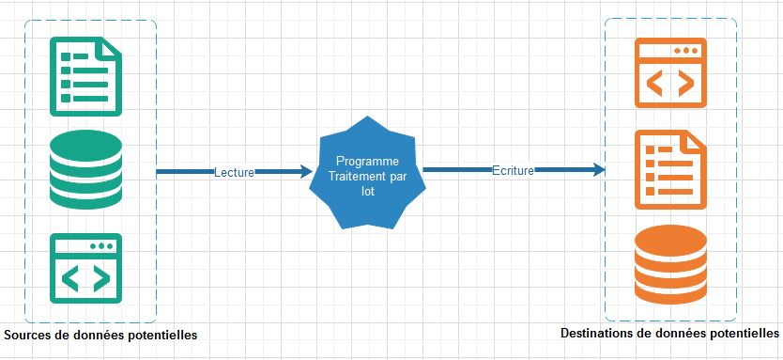
Batch
Un Batch est une application informatique dont la vocation est d'effectuer du traitement par lot sur une masse de données

Slide 3
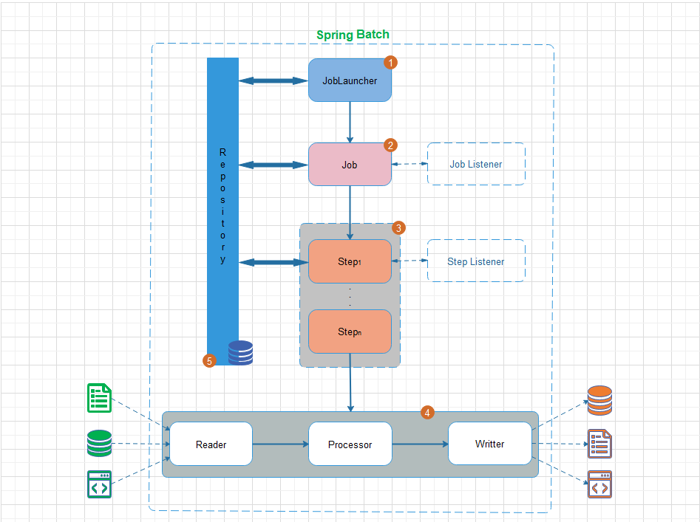
Workflow

Slide 4
Workflow
Le Repository : c'est le composant chargé d'enregistrer les statistiques issues du monitoring sur le JobLauncher, le Job et la (ou les) Step à chaque exécution. Il offre deux techniques possibles pour stocker ces statistiques : le passage par une base de données ou le passage par une Map. Lorsque le stockage des statistiques est fait dans une base de données, et donc persisté de façon durable, cela permet le suivi continuel du Batch dans le temps à l'effet d'analyser les éventuels problèmes en cas d'échec. A contrario lorsque c'est dans une Map, les statistiques persistées seront perdues à la terminaison de chaque instance d'exécution du Batch. Dans tous les cas, il faut configurer l'un ou l'autre obligatoirement.
Les Job et Step Listeners : ce sont chacun des composants facultatifs qui offrent un cadre pour l'implémentation des services de monitoring personnalisés. Ils sont très utiles pour journaliser (loguer) les états du Job/Step avant et après leur exécution.

Slide 5
Workflow
Le JobLauncher : il s'agit du composant chargé de lancer/démarrer le programme de traitement par lot (batch). Il peut être configuré pour s'autodéclencher ou pour être déclenché par un évènement extérieur (lancement manuel). Dans le worflow Spring Batch, le JobLauncher est chargé d'exécuter un Job (tâche).
Le Job : il s'agit du composant qui représente la tâche à qui on délègue la responsabilité du besoin métier traité dans le programme. Il est chargé de lancer de façon séquentielle une ou plusieurs Step.
La Step : c'est le composant qui enveloppe le cœur même du besoin métier à traiter. Il est chargé de définir trois sous-composants structurés comme suit : (1) Le Reader : c'est le composant chargé de lire les données d'entrées à traiter. Elles peuvent provenir de diverses sources (bases de données, fichiers plats (csv, xml, xls, etc.), queue) ; (2) Le Processor : c'est le composant responsable de la transformation des données lues. C'est en son sein que toutes les règles de gestion sont implémentées ; (3) Le Writer : ce composant sauvegarde les données transformées par le processor dans un ou plusieurs conteneurs désirés (bases de données, fichiers plats (csv, xml, xls, etc.), cloud).
Le Repository : c'est le composant chargé d'enregistrer les statistiques issues du monitoring sur le JobLauncher, le Job et la (ou les) Step à chaque exécution. Il offre deux techniques possibles pour stocker ces statistiques : le passage par une base de données ou le passage par une Map. Lorsque le stockage des statistiques est fait dans une base de données, et donc persisté de façon durable, cela permet le suivi continuel du Batch dans le temps à l'effet d'analyser les éventuels problèmes en cas d'échec. A contrario lorsque c'est dans une Map, les statistiques persistées seront perdues à la terminaison de chaque instance d'exécution du Batch. Dans tous les cas, il faut configurer l'un ou l'autre obligatoirement.
Les Job et Step Listeners : ce sont chacun des composants facultatifs qui offrent un cadre pour l'implémentation des services de monitoring personnalisés. Ils sont très utiles pour journaliser (loguer) les états du Job/Step avant et après leur exécution.

